Slide 1
Progress report 進捗報告
Sekiya laboratory M2
Fujii Shogo

Slide 2
実機で検証
2つのホストをハブで直結
解決した事
ボトルネックの検討
チューニングできるパラメータについて
Datacenter トラフィックについて

Slide 3
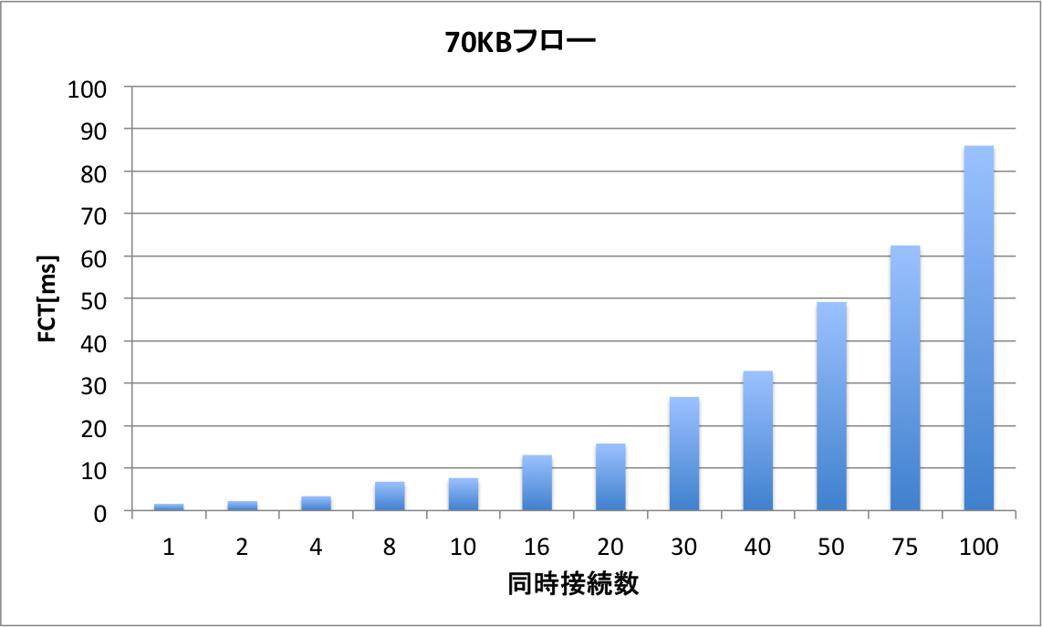
実機で検証
リクエスト数:100, バッファ:85.3[kB]
平均FCTは同時接続数により変化する(1発ではロスなし)

Slide 4
ボトルネック解析
受信処理のプロセス
1. NIC hardware
buffer
2. hard IRQ
3. soft IRQ
4. app socket queue
NICで受信, リングバッファに格納
NICがCPUに割り込み, ソケットバッファ格納
プロトコルスタックで処理をする
アプリケーションへ

Slide 5
設定できるパラメータ
NICで受信, リングバッファに格納
ethtool –g リングバッファの設定(RX TX)
maximumバッファを上限とし、設定をする。
デフォルト設定 – max4096, config256
NICがCPUに割り込み, ソケットバッファ格納
net.core.somaxconn :接続(ソケット)キューの最大数
net.core.netdev_max_backlog:パケット受信時にキューにつなぐことのできるパケットの最大数
net.ipv4.tcp_mem:TCPとしてのメモリ使用量
net.ipv4.tcp_rmem:各ソケットのTCPが受信バッファサイズ
net.ipv4.tcp_moderate_rcvbuf:受信バッファ・サイズの自動調整

Slide 6
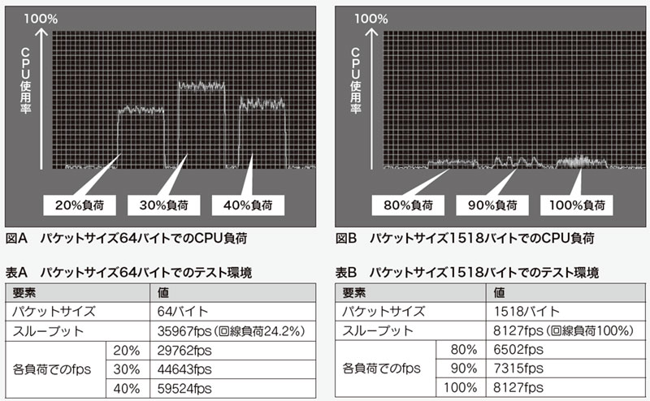
ボトルネックの検討
3. プロトコルスタックで処理をする
CPU性能 – エンドノードであるため
実験(引用)
Windows XPにおけるパケットフォワーディング時のCPU稼働率
各パケット長におけるスループット付近の回線負荷を与え測定
CPU負荷の小さい1518パケットにおいてレイテンシが大きい。
http://www.itmedia.co.jp/enterprise/articles/0804/02/news014.html
原因としてはNIC上でのバッファリング、割り込み処理、PCIバスの伝送速度が考えられる.

Slide 7
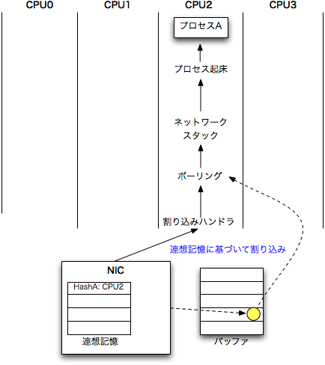
気になるtips
原則1CPUで処理は行われる
NICに入ってきた物はハードウェア割り込みを受けているCPUでのみネットワークスタックが走るので、通信量が増えるとこのCPUの使用率が１００％になり、通信が詰まる。
tcp_memはいじらない方がいい?
OSが性能を考慮して調整したもの
ただ、いじってみた物の性能は同じ。
autotuningでBDPを計算し、
tcp_memの上限を超える
tcp_rmemのmaxが重要

Slide 8
現状達成できた事
2KBのデータ、同時接続数を増やしていく。パラメータに依ってロスがどう変化するかを考察
同時接続数140を超えると、ロスが発生。(しきい値)
ロスはDupAck。
NICリングバッファ-下限が64。変化なし。
tcp_rmem- 4096 9192 160000。maxを調整すればいい。スループットは大きく変わるけど、小さいデータを大量、では変化なし
ロスについて
netstat で調べた結果、out of order を検知していて、数も一致
タイムアウトほど深刻ではないが…

Slide 9
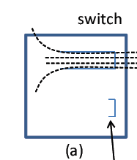
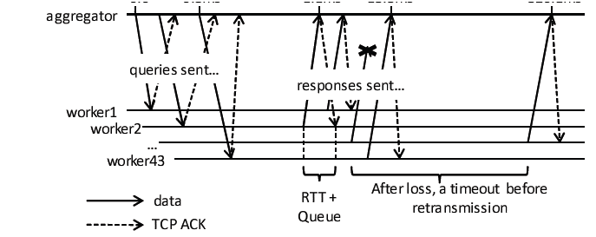
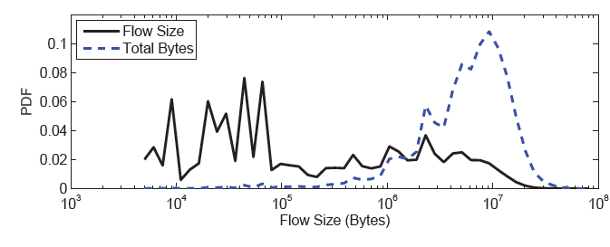
データセンタートラフィックについて
Incast問題
Hadoop等では、アプリケーションレベルでのリクエストは2KBという小さいフローとなるようにしている。
タイムアウトになる確率も高い。
トラフィック
各フローサイズは小さく、
数が多い
数は少ないが、
トータルのサイズは大きい

Slide 10
今後の方針
なんのパラメータに依存するかを明確にする。
sysctl, ethtool
Hadoopのトラフィックを見てみたい
田崎さんに聞いてみます
論文
データセンタートラフィックに関するもの

